Slide 1
Primera sesión: Producción y uso de enzimas en fertilizantes orgánicos de origen biológico.
Yuegao HU Ph.D
Universidad Agrícola de China
Beijing, 9/3，2023

Slide 2
Primera parte: Descripción general de los fertilizantes orgánicos de origen biológico en la agricultura tradicional china.
Estiércol de animales de granja
Excrementos humanos
Abono de compostaje de residuos
Abono de compostaje de paja de cultivos
Abono verde de leguminosas
Fertilizante de turba
...

Slide 3
Desde hace mucho tiempo, se sabe que:
Los alimentos de la humanidad provienen del suelo, y los alimentos del suelo provienen de los fertilizantes. Los fertilizantes son los alimentos de los alimentos de la humanidad.
En términos dinámicos, la humanidad proporciona fertilizantes al suelo, y el suelo produce alimentos para la humanidad. Ambos están en una relación armoniosa y simbiótica.

Slide 4
La realidad fundamental que se refleja: la relación simbiótica entre la humanidad y el suelo.
Humanidad
Fertilizantes
Alimentos
Suelo
Nota: Algunos de los elementos de la imagen son tomados del Internet. Me gustaría expresar mi gratitud al autor!

Slide 5
La relación entre la humanidad y el suelo en distintas etapas de la historia agrícola.

Slide 6
Período de la agricultura tradicional: la relación entre la humanidad y el suelo.
Humanidad
Fertilizantes
Alimentos
Suelo
Cultivos
Estado de desarrollo: básicamente sostenible.
(Nota: dibujado según la investigación de Zhu Anni)

Slide 7
Período de la agricultura moderna: la relación entre la humanidad y el suelo.
Humanidad
Herbicidas
Alimentos
Insecticidas
Fertilizantes
Fertilizantes químicos
Disminución de la materia orgánica
Disminución de animales y plantas
Disminución de microorganismos
Disminución de oligoelementos
Suelo
Cultivos
？
？
Estado de desarrollo: no sostenible.
(Nota: dibujado según la investigación de Zhu Anni)

Slide 8
Problemas agrícolas en el desarrollo industrial.
Industrialización agrícola
Centrarse en los principales cultivos básicos y ganado
Sustitución de la biología por la química
Implementación de escala, estandarización, especialización y comercialización
Poner al capital como núcleo
Recursos agrícolas cada vez más concentrados en manos de unos pocos
Tratamiento del suelo de manera similar a "matar una gallina para obtener sus huevos“
Secuestro de la economía social y la vida cotidiana
Monopolio de corporaciones multinacionales.

Slide 9
Diferencias entre fertilizantes químicos y orgánicos
Fertilizantes químicos | Fertilizantes orgánicos
Fertilizante con propiedades de un solo elemento | Efecto de fertilizante integral
Recurso no renovable, gas natural | Ciclo, desarrollo sostenible
Acidificación del suelo, contaminación por metales pesados | Beneficioso para el suelo
Deterioro de la calidad de los alimentos | Estabilidad de la calidad de los alimentos
Se originó en los tiempos modernos, más de 100 años. | Originado en la época tradicional, miles de años atrás
Agricultura moderna no sostenible | Agricultura orgánica sostenible.

Slide 10
Agricultura del futuro: Relación entre la humanidad y el suelo
Humanidad
Fertilizantes orgánicos
Fertilizantes biológicos
Alimentos
Fertilizantes biológicos
Suelo
Cultivos
Estado de desarrollo: desarrollo sostenible.
(Nota: dibujado según la investigación de Zhu Anni)

Slide 11
Tendencias de desarrollo
Reducción de materia orgánica
Reducción de animales y plantas
Reducción de microorganismos
Reducción de oligoelementos
Fertilizante orgánico
Fertilizante biológico
Fertilizante minera
Problemas existentes
Estrategias básicas

Slide 12
Tipos de fertilizantes en la agricultura orgánica:
Fertilizante orgánico
Fertilizante biológico
Fertilizante mineral (sedimentos marinos, minerales de rocas sedimentarias meteorizadas)
1. Enzimas agrícolas: Tecnología de fertilizantes biológicos activos en la agricultura orgánica que ha avanzado rápidamente en los últimos años.
2. Otros fertilizantes: Desarrollo constante.
Tendencias de desarrollo

Slide 13
Segunda parte Producción de enzimas agrícolas

Slide 14
Definición de biofertilizante enzimático
Las enzimas son productos biológicos producidos mediante fermentación.
Fertilizantes enzimáticos para desechos, protección ambiental y agricultura.
Fertilizantes enzimáticos para desechos, protección ambiental y agricultura.
Fertilizantes enzimáticos para lavado y cuidado.
Fertilizantes enzimáticos para alimentos.
Fertilizantes enzimáticos para medicina.
Fertilizantes enzimáticos especiales.
Los fertilizantes enzimáticos agrícolas se refieren a productos biológicos producidos por fermentación para su uso en la producción agrícola. Principalmente en forma líquida.

Slide 15
Origen de las enzimas
Fermentación de vino: hace 4000 años, durante la dinastía Xia.
Fermentación de vinagre: hace 3000 años, durante la dinastía Zhou.
Fermentación de salsa: hace 2000 años, durante la dinastía Han.
El origen de las enzimas se remonta a la tecnología de elaboración de alimentos fermentados.

Slide 16
El surgimiento de las enzimas modernas
Enzimas de basura (enzimas ambientales): alrededor de 1960, la taiwanesa - tailandesa Dra. Rosukon obtuvo la aplicación de enzimas y luego promovió su aplicación. En la década de 1980, recibió el "Proyecto Especial de Seguridad Alimentaria" otorgado por la FAO. Esta tecnología fue transmitida a China por Wen Xiuzhi en 2013.
Producción industrial de enzimas comestibles: Japón. A fines del siglo XIX, se extendió a Taiwán y luego llegó a China continental.
Enzimas para la acuicultura: inventadas por el coreano Zhao Han-gui alrededor de 1980, se extendió a China después de 2000.
Las tecnologías relacionadas también se han transmitido a Europa y América.

Slide 17
Tendencia general de la aplicación de la tecnología de fermentación por parte de la humanidad
Aplicación de la tecnología de fermentación en alimentos y medicamentos.
Aplicación de la tecnología de enzimas agrícolas.

Slide 18
4. Producción y utilización de enzimas agrícolas 4.1 Preparación de materiales
Azúcar moreno (o azúcar negro, melaza, azúcar amarillo, otros tipos de azúcar)
Cáscaras de frutas, tallos y hojas sobrantes, frutas podridas y caídas
Agua del grifo
Barril de plástico sellable (también se puede usar un barril de acero inoxidable o un tanque de agua)

Slide 19
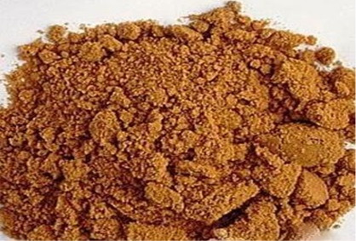
Preparando Jiaosu:
--- Azúcar morena

Slide 20
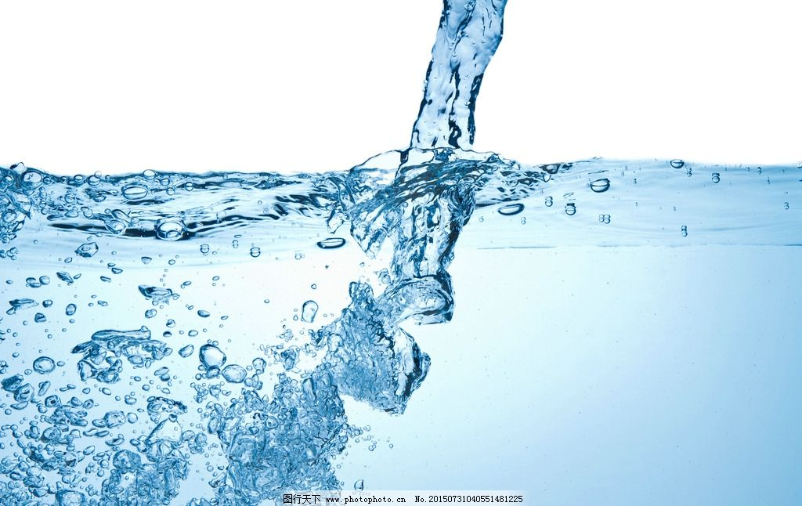
Preparando Jiaosu:
--- Agua limpia

Slide 21
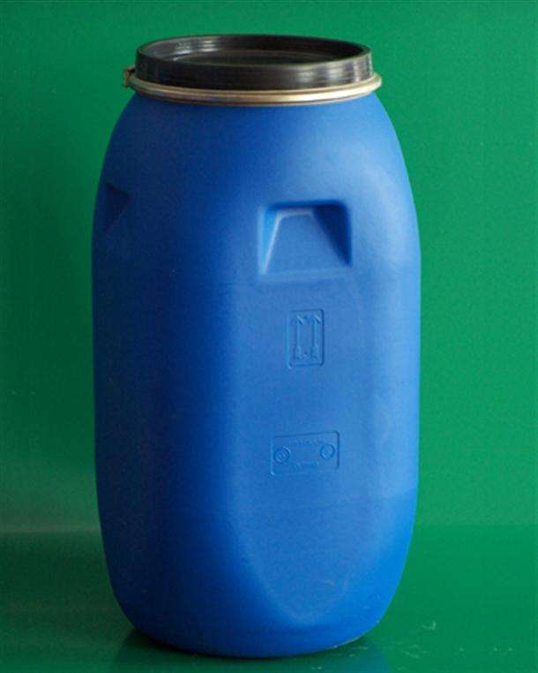
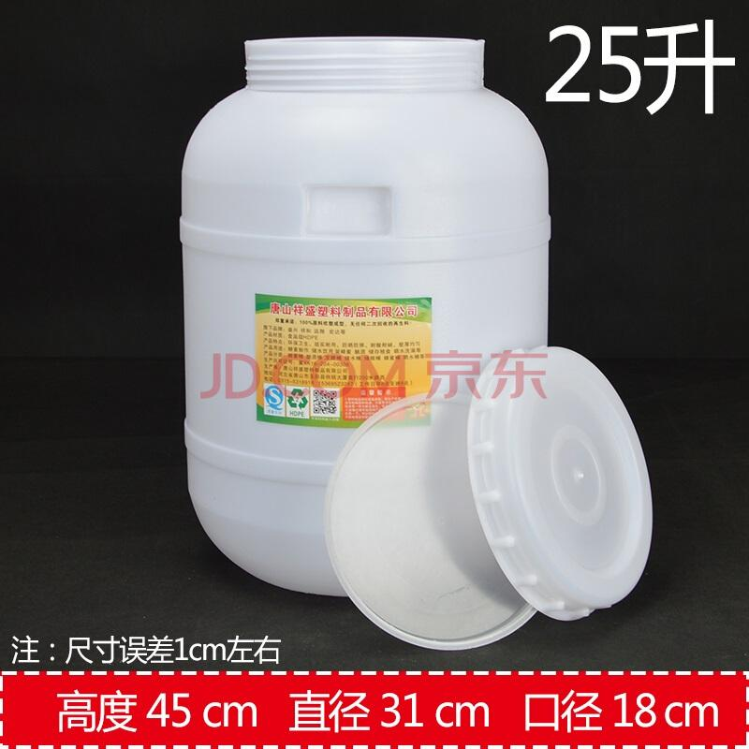
Preparando Jiaosu:
--- Recipiente de plástico hermético
25 litros
Nota: el error de tamaño es de aproximadamente 1 cm.
Altura de 45cm, diámetro de 31cm y diámetro de boca de 18cm.

Slide 22
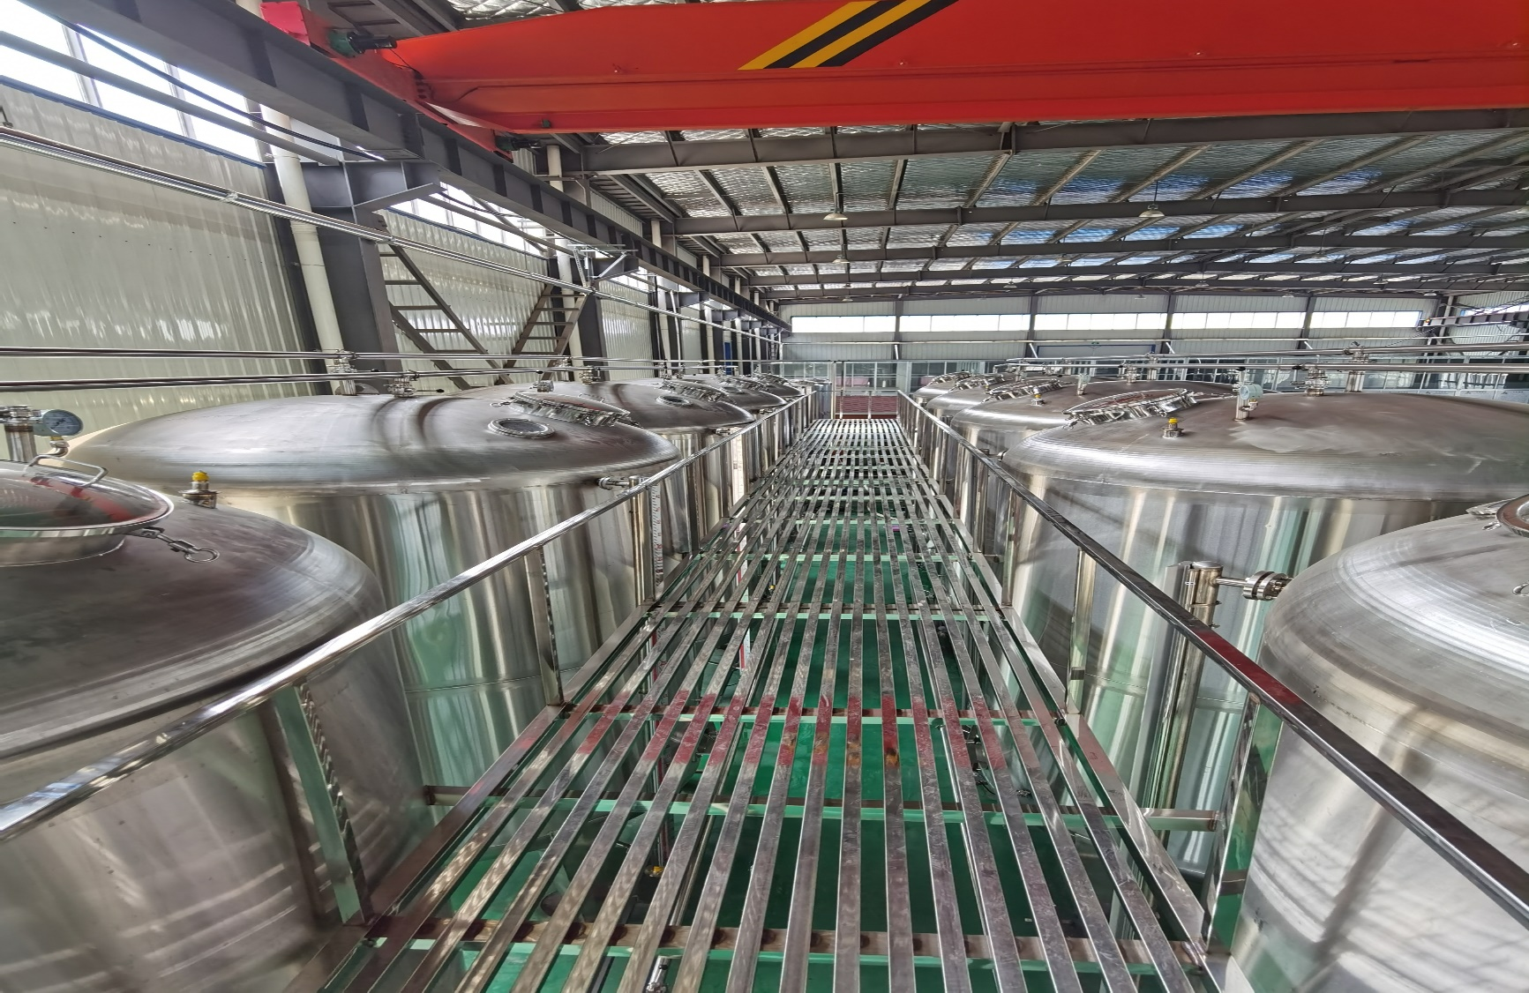
Tanque de fermentación de la fábrica de enzimas Pingyin en Shandong (Li Fengguo)

Slide 23
Materias primas vegetales y frutales (Fujian Wangde)

Slide 24
Trituración de materiales (Fujian Wangde)

Slide 25
Tanque de fermentación de enzimas

Slide 26
4.2 Método de fabricación
Método general de fabricación de enzimas propuesto por la Dr. Rosukon:
Azúcar moreno: cáscaras de frutas y verduras: agua limpia = 1:3:10
Seguro, estable y cualquier persona puede tener éxito (Wen Xiuzhi, 2016).

Slide 27
4.3 Los pasos específicos para la producción práctica de enzimas ecológicas
(1) Llenar el recipiente de plástico al sesenta por ciento (60%) con agua limpia. Por ejemplo, si el recipiente vacía es de 5L, llenarla con 3L de agua. El recipiente debe tener una tapa giratoria para sellarlo.

Slide 28
Los pasos específicos para la producción práctica de enzimas ecológicas son los siguientes:
(2) Una décima parte del agua es la cantidad de azúcar morena o azúcar granulada amarillo necesaria. 1L de agua es equivalente a 1 kg de peso. Para 3L de agua, se necesitan 300g de azúcar morena o azúcar granulada amarillo (el azúcar de remolacha también se puede usar para la producción de enzimas agrícolas). Vierta el azúcar en el agua, mezcle suavemente y disuelva (se puede mezclar con un palo de madera).

Slide 29
Los pasos específicos para la producción práctica de enzimas ecológicas son los siguientes:
(3) Tres décimas partes del agua son la cantidad necesaria de residuos de cocina de frutas y verduras. Por ejemplo, se necesitan 900g de residuos de frutas y verduras para 3L de agua. Corte los materiales de frutas y verduras en trozos pequeños y colóquelos en el agua azucarada, mezcle bien. Remoje el material de frutas y verduras en agua. (Tenga en cuenta que los materiales deben cortarse o triturarse en trozos finos de 3-5 cm).

Slide 30
Los pasos específicos para la producción práctica de enzimas ecológicas son los siguientes:
(4) Selle bien el embace de plástico y anote la fecha de producción en la etiqueta del embace. Colóquela en un lugar fresco y ventilado. Deje un espacio del 20% en el interior del embace para evitar que el contenido se desborde durante la fermentación de la enzima.

Slide 31
Los pasos específicos para la producción práctica de enzimas ecológicas son los siguientes:
(5) Durante el primer mes del proceso de producción, en el embace se generará gas. Preste atención y afloje la tapa del embace y suelte el gas una vez al día, luego apriétela inmediatamente. Es importante soltar el gas en los recipientes con una boca pequeña debido a su buena hermeticidad; en los contenedores de boca ancha con una hermeticidad ligeramente deficiente, no es necesario soltar el gas. Los contenedores de acero con válvula de escape no necesitan soltar el gas.

Slide 32
Los pasos específicos para la producción práctica de enzimas ecológicas son los siguientes:
(6) Después de un mes, generalmente no habrá más gas de expansión (el recipiente de plástico ya no se hinchará). Luego séllelo y continúe dejándolo reposar hasta que se cumpla el plazo de tres meses, luego puede usarlo. También puede almacenarlo a largo plazo y usarlo en cualquier momento.

Slide 33
4.4 Otras condiciones para la fermentación de enzimas agrícolas:
(1) Se prefieren los recipientes de plástico para la fermentación agrícola. Si se usan botellas de vidrio, pueden explotar debido al gas producido durante el proceso de fermentación. Los recipientes de plástico también se expandirán durante la fermentación, pero se puede liberar el gas a tiempo y no explotarán. Además, los recipientes de plástico son convenientes para transportar.

Slide 34
Otras condiciones para la fermentación de enzimas agrícolas:
(2) Los residuos de cocina incluyen cáscaras de frutas, raíces, tallos, hojas, flores, frutos, productos de cereales, despojos de animales, etc. Se utilizan todo tipo de desechos locales, materiales biológicos frescos. Aunque los materiales son desechados, no deben estar podridos.
(3) El agua debe ser limpia y sin contaminación. Puede ser agua de pozo, agua corriente, agua de lluvia, agua de ríos, lagos y embalses.
(4) Por último, agregar una milésima de líquido original de cultivos de bacterias de enzimas, será mejor para la fermentación.

Slide 35
Otras condiciones para la fermentación de enzimas agrícolas:
(5) Asegúrese de llenar los recipientes con suficiente material en una sola vez, el tiempo de llenado no debe exceder las 24 horas.
(6) Después de agregar los materiales y el agua, asegúrese de dejar un espacio del 15% al 20% en el recipiente. Durante el primer mes de fermentación, puede haber gas que infle el recipiente. Si se llena demasiado, el líquido se desbordará.

Slide 36
Otras condiciones para la fermentación de enzimas agrícolas:
(7) Después de agregar todos los materiales, el agua y la solución de enzimas, cubra el recipiente y séllelo herméticamente. Asegúrese de sellarlo bien. Si utiliza un recipiente grande, envuélvalo con una lámina de plástico antes de cerrarlo para evitar que entre aire. Si se produce una fuga de aire, el contenido se volverá maloliente.
(8) Asegúrese de colocar el recipiente en un lugar fresco, ventilado y protegido de la luz.

Slide 37
Otras condiciones para la fermentación de enzimas agrícolas:
(9) Mantenga la temperatura de fermentación entre los 20-35 ℃. Si la temperatura baja a menos de 15 ℃ durante el primer mes de fermentación, comience a contar el tiempo cuando la temperatura vuelva a subir entre 15-20 ℃. Si la temperatura ambiente es inferior a 12 ℃, las bacterias pueden entrar en un estado de hibernación.

Slide 38
Otras condiciones para la fermentación de enzimas agrícolas:
(10) Asegúrese de llevar un registro detallado del proceso de llenado en todo momento para su posterior revisión y archivo.

Slide 39
4.5 Criterios para una fermentación exitosa de enzimas agrícolas
Duración de al menos 3 meses;
El color del líquido es marrón-amarillento, ya sea oscuro o claro, dependiendo del contenido de azúcar del material. El color es más oscuro con mayor contenido de azúcar y más claro con menor contenido;
El olor es agrio;
El pH es inferior a 4.

Slide 40
4.6 Principio de la fermentación enzimática
Un estudio de Zhao Chenyang et al. (2019) señala que en la fermentación natural de las enzimas, el género predominante de bacterias está compuesto por Leuconostoc, Acetobacter y Lactobacillus, mientras que los géneros predominantes de hongos son Hanseniaspora y Kazachstania. Todos estos grupos son comunes en la fermentación de alimentos.

Slide 41
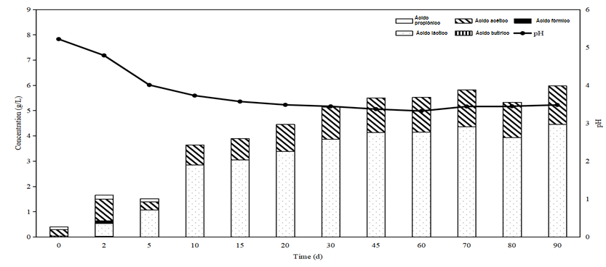
Variación dinámica de pH y AGV durante la fermentación de enzimas agrícolas (Wang Xiaofen, 2021)
Concentración (g/L)
Tiempo (d)
pH: disminuye significativamente durante los primeros 10 días de fermentación y se estabiliza por debajo de 4 después de 20 días. A los 90 días, el pH es de 3,48;
Ácidos orgánicos: los ácidos orgánicos se acumulan continuamente durante la fermentación, principalmente ácido láctico y ácido acético. Después de 90 días, la concentración de ambos es de 4,46 g/L y 1,52 g/L, respectivamente.

Slide 42
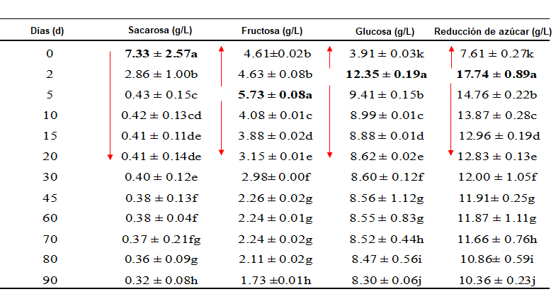
Cambios dinámicos de los azúcares durante la fermentación enzimática agrícola (Wang Xiaofen, 2021):
Primeros 2 días: disminución de la concentración de sacarosa, aumento de glucosa y fructosa, debido a la hidrólisis de la sacarosa en glucosa y fructosa.
Días 2-5: disminución de los tres tipos de azúcares. Los microorganismos utilizan los azúcares como sustrato para el crecimiento y el metabolismo.
Después del día 5: la sacarosa y la glucosa se estabilizan, la fructosa disminuye ligeramente, y el metabolismo microbiano se ralentiza.

Slide 43
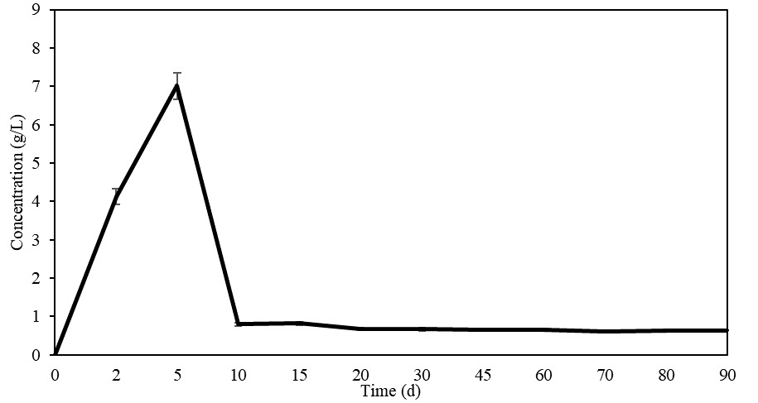
Cambios dinámicos del etanol durante la fermentación enzimática agrícola (Wang Xiaofen, 2021)）
Concentración (g/L)
Etanol: El cambio en la concentración se concentra en los primeros 10 días. El día 5, aumenta bruscamente a 7,01 g/L y luego disminuye y se estabiliza en 0,80 g/L. Esto indica que el alcohol en el sistema se convierte después de su generación.
Tiempo (d)

Slide 44
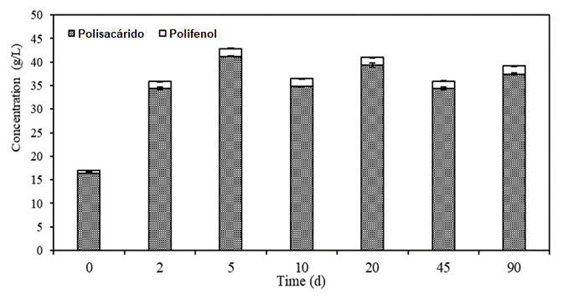
Cambios dinámicos de los polifenoles y polisacáridos durante la fermentación enzimática agrícola (Wang Xiaofen, 2021)
Concentración (g/L)
Polisacáridos: durante los primeros 2 días de fermentación, su contenido aumenta de 16,45 a 34,42 g/L y luego se mantiene estable. Los polisacáridos tienen un efecto positivo en mejorar la estructura del suelo y en la prevención de enfermedades y bacterias.
Polifenoles: su contenido se mantiene estable durante todo el proceso de fermentación (<2 g/L) y tienen cierto efecto bactericida.
Tiempo (d)

Slide 45
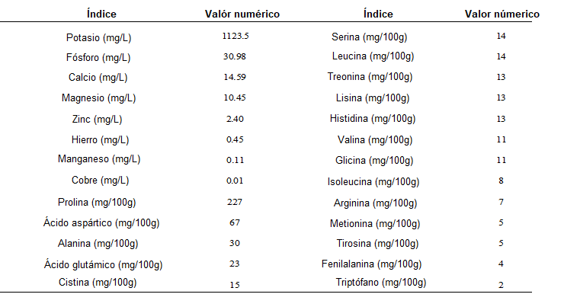
Contenido de minerales y componentes AA en enzimas agrícolas (Wang Xiaofen, 2021)
Además de los elementos principales como potasio, calcio, magnesio y fósforo, los minerales de las enzimas agrícolas contienen oligoelementos como hierro, zinc, cobre y manganeso;
Se detectaron 18 tipos de aminoácidos, siendo prolina, ácido aspártico, alanina y ácido glutámico los principales.

Slide 46
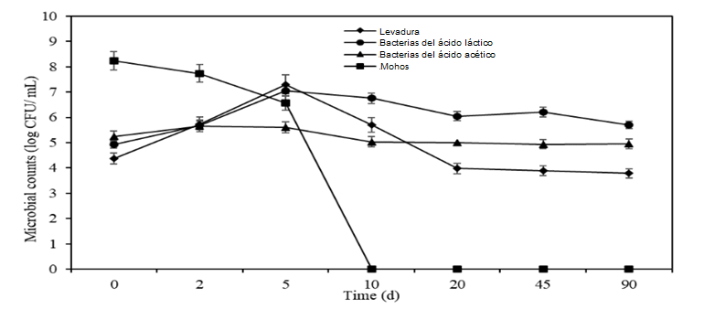
Cambios en el número efectivo de bacterias del ácico láctico, bacterias del ácido acético, levaduras y mohos durante el proceso de fermentación de enzimas agrícolas (Wang Xiaofen, 2021)
Part2 微生物
Recuentos microbianos (logCFU/mL)
Tiempo (d)
Las bacterias del ácido láctico y las levaduras alcanzaron su pico en el quinto día (7,04 log CFU/mL), mientras que los mohos disminuyeron gradualmente;
El crecimiento de los mohos se inhibió continuamente de 5 a 90 días, desapareciendo por completo en el décimo día, y el sistema de fermentación se estabilizó básicamente en el día 20;
En el día 90, no había moho en la enzima agrícola, y las bacterias del ácido láctico, bacterias del ácido acético y levaduras se encontraban en estado mixto, siendo las bacterias lácticas las más predominantes, seguidas de las bacterias acéticas y las levaduras.

Slide 47
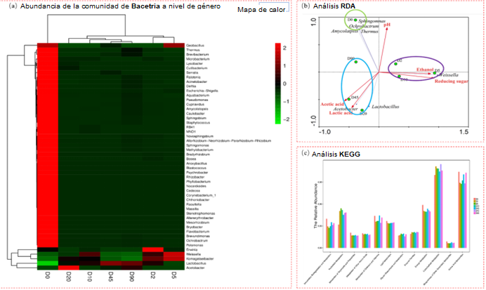
Part2
Cambios dinámicos de la diversidad bacteriana durante la fermentación de enzimas agrícolas (Wang Xiaofen, 2021)
La diversidad de bacterias disminuyó, siendo Lactobacillus y Acetobacter las bacterias dominantes, y Weissella existió brevemente.

Slide 48
Materia prima utilizada en la producción de enzimas agrícolas (Lingqiu, 2022)

Slide 49
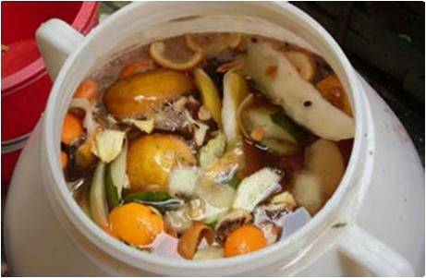
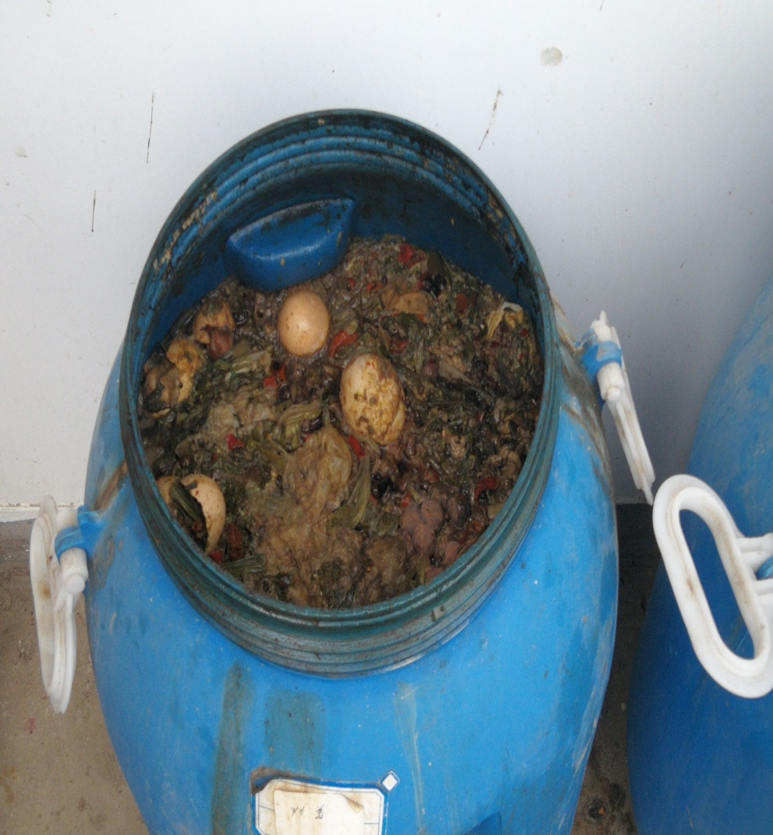
El proceso de fermentación

Slide 50
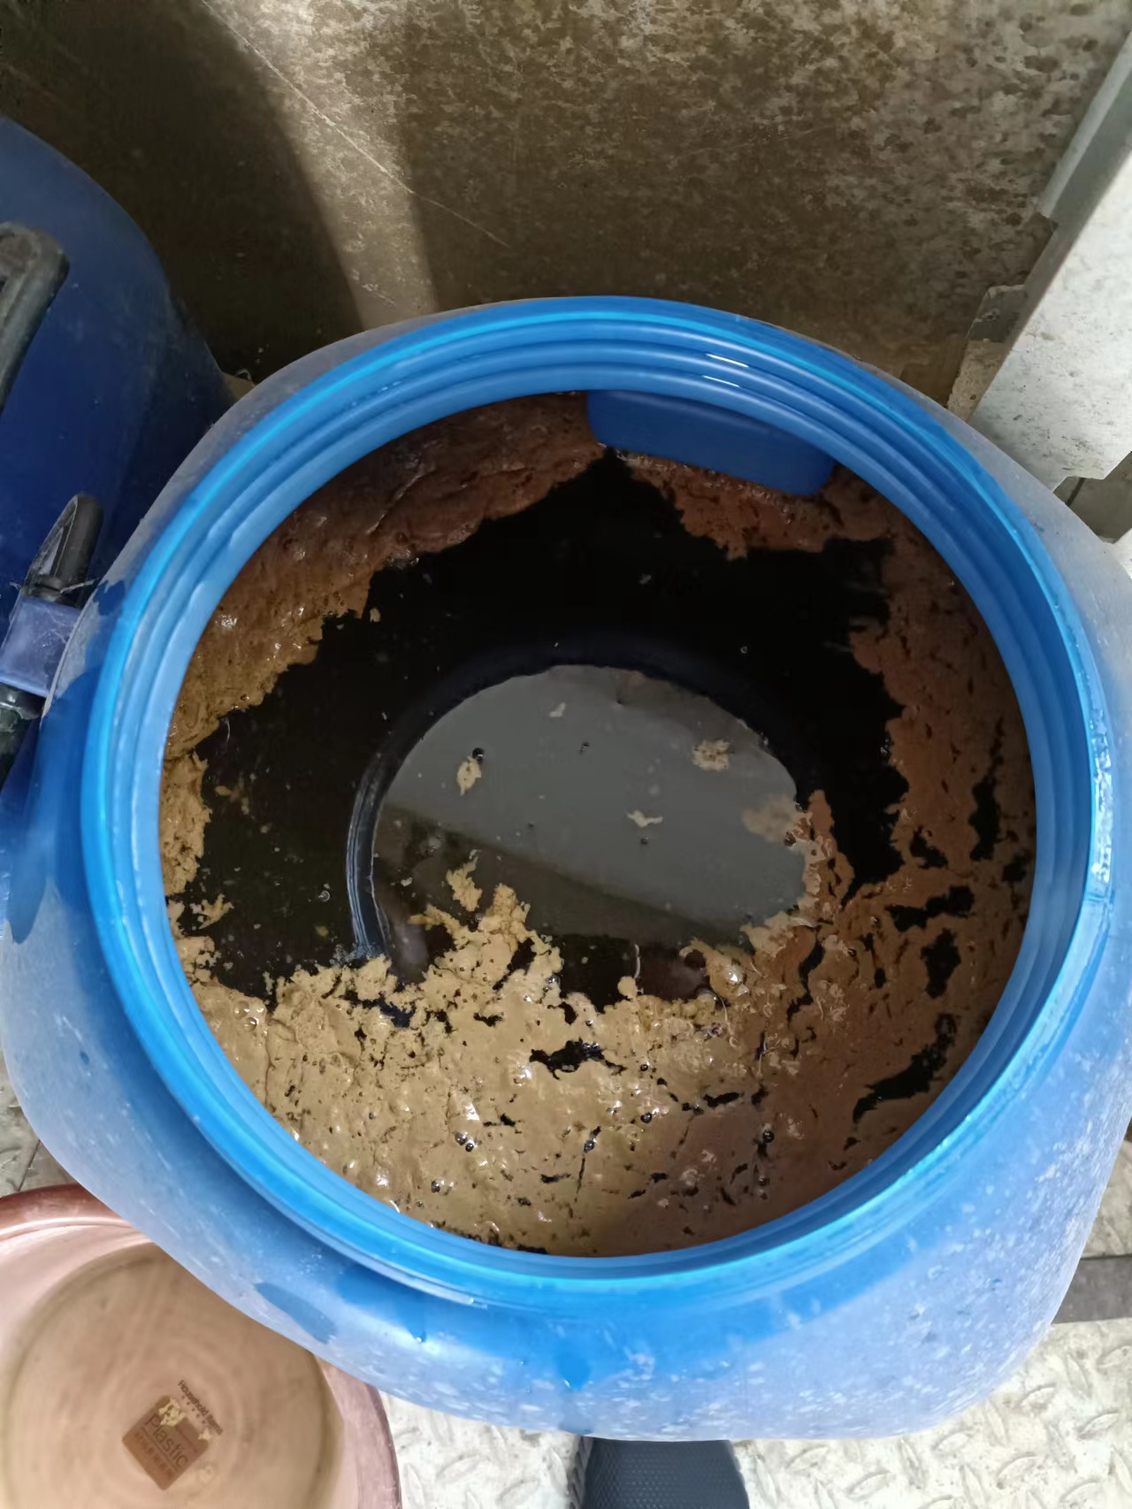
Agitando la solución de fermentación durante el proceso de fermentación

Slide 51
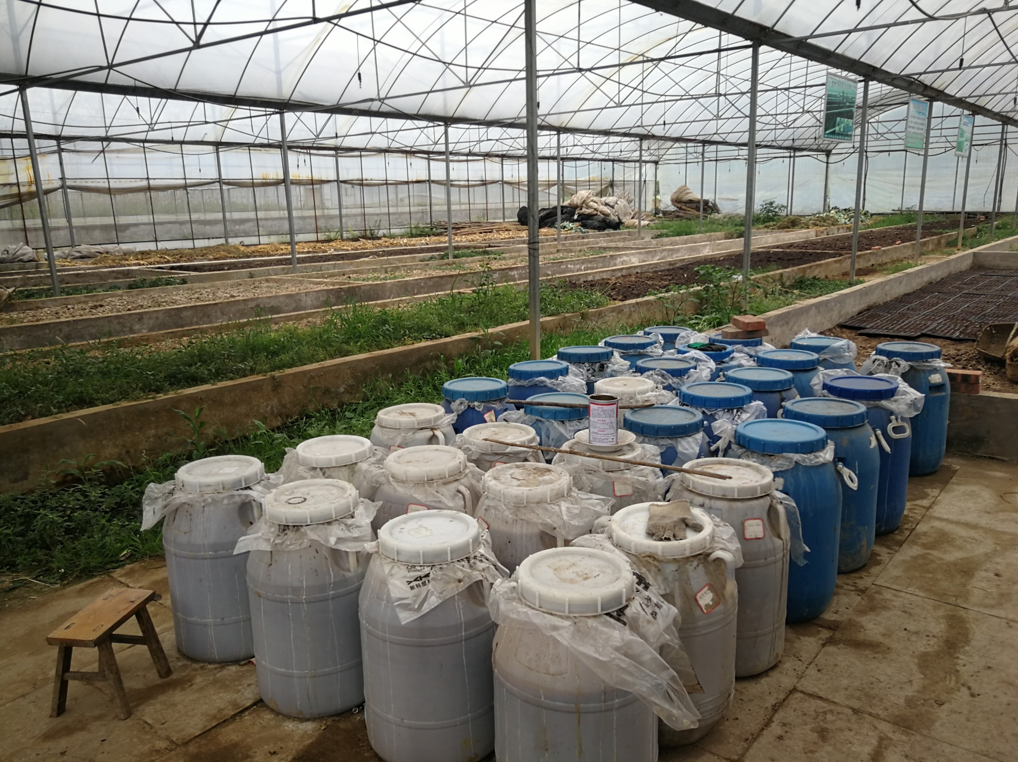

Slide 52
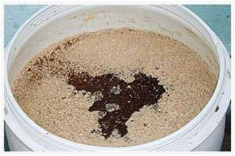
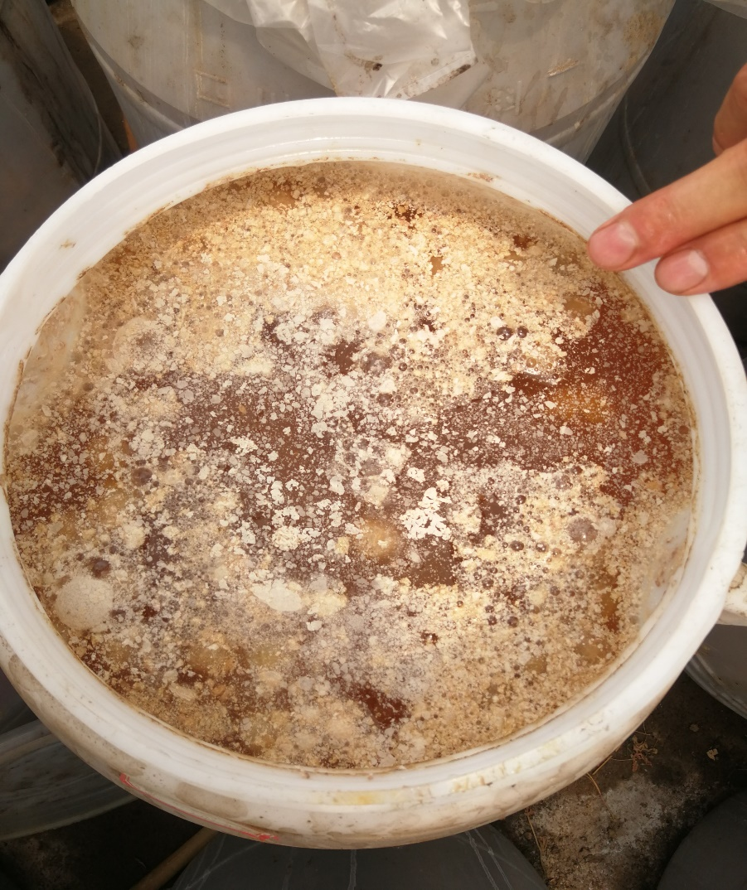
El proceso de fermentación

Slide 53
4.7 Ventajas de hacer enzimas en casa
(1) Materiales y utensilios disponibles.
En cualquier lugar donde haya personas, hay residuos de plantas. Es fácil encontrar barriles de plástico, jarrones de cerámica, grandes contenedores, y se necesita poca cantidad de azúcar morena, lo que resulta en un bajo costo total.
Casi todos los hogares tienen recursos.

Slide 54
Ventajas de hacer enzimas en casa
(2) Operación simple.
Después de llenar el recipiente con agua, azúcar, frutas y verduras, se puede llenar el recipiente una vez o varias veces de manera continua. Solo es necesario recordar el tiempo de sellado (después de sellar, se puede usar después de tres meses).
En condiciones familiares, es una tarea fácil, adecuada para hacer en cualquier momento del día, sin aumentar demasiado la carga de trabajo.

Slide 55
Ventajas de hacer enzimas en casa
(3) Seguridad.
El proceso de fabricación es seguro, el producto es seguro y su uso es confiable. Es adecuado para todas las edades.

Slide 56
Ventajas de la producción casera de enzimas
(4) Saludable y amigable con el medio ambiente.
El proceso de producción y el uso del producto son saludables, y los participantes y usuarios disfrutan de bienestar físico y mental, siendo un buen compañero para la familia y la sociedad.

Slide 57
Ventajas de la producción casera de enzimas
(5) Fácil para que todos los miembros de la comunidad participen en la producción.
Inconscientemente, puede atraer a los residentes a participar en el trabajo de clasificación, reducción y reutilización de residuos, logrando múltiples beneficios.

Slide 58
4.8 Varios tipos de enzimas agrícolas
Debido a las diferentes materias primas, las enzimas agrícolas tienen funciones diferentes y se dividen en varios tipos.
(1) Enzimas de cultivo original.
Se seleccionan materiales con alto contenido de azúcar, preferiblemente una amplia variedad de tipos, incluyendo desechos de vegetales, frutas, productos agrícolas, materiales medicinales chinos, entre otros.

Slide 59
Varios tipos de enzimas agrícolas
(2) Enzimas para mejorar la calidad del suelo.
Seleccione materiales ricos en nutrientes como nitrógeno, fósforo, potasio, hierro, calcio, magnesio y otros elementos que sean necesarios para el suelo, como algas, verduras y residuos de frijol, etc.
(3) Enzimas para pulverización en las hojas. Seleccione materiales ricos en nutrientes, como sangre de cerdo, tofu, vísceras de animales, subproductos de pescado, algas marinas, almendras, etc.

Slide 60
Varios tipos de enzimas agrícolas
(4) Enzimas para el control biológico.
Seleccione materiales con olores y componentes especiales (como alcaloides, antibióticos y taninos), que puedan expulsar insectos y prevenir enfermedades, tales como residuos de hierbas medicinales, plantas como la planta carnívora, la lavanda, el jazmín y las plantas con capas de piel gruesa, cera y queratina, y poros muy pequeños.

Slide 61
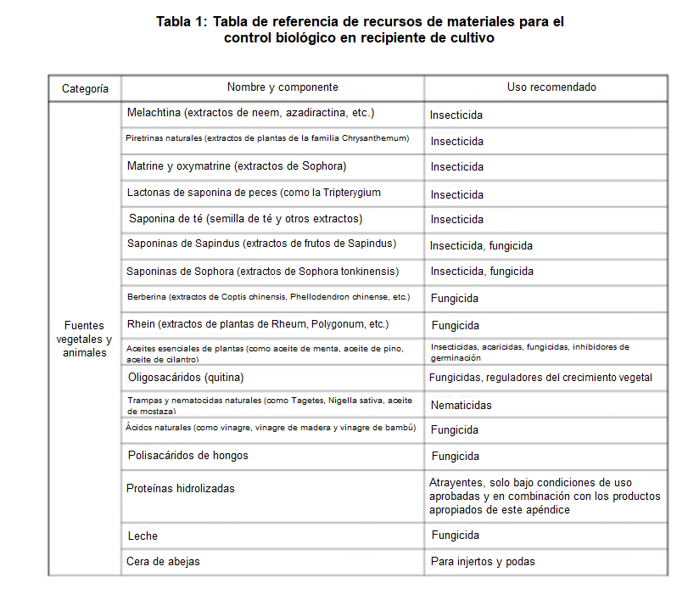

Slide 62
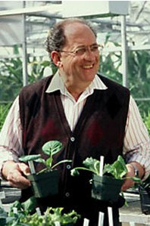
Un agente natural inductor de resistencia en plantas: los oligosacáridos
Los oligosacáridos se originan a partir de polisacáridos que se encuentran en la cáscara o pared celular de animales, plantas y microorganismos. Fragmentos específicos de su estructura tienen funciones como la regulación del crecimiento, desarrollo, reproducción, prevención y resistencia a enfermedades en plantas. Son reconocidos como inductores de resistencia en plantas y se utilizan como biopesticidas.
Un día puede ser posible rociar oligosacarinas específicas en las plantas para decirles a las plantas que florezcan o formen semillas y frutos o tubérculos, que se vuelvan resistentes a una enfermedad o a un insecto, que dejen caer sus frutos, que crezcan más rápido o que se vuelvan más tupidas. Las oligosacarinas eventualmente deberían tener un impacto significativo en los rendimientos agrícolas.
Prof. P. Albersheim
Director del CCRC en Estados Unidos Universidad de Georgia (1985)
Oligosaccharins, Scientific American, 1985:58-64
Notes:
62

Slide 63
2. Método de fermentación de enzimas sin agua ni azúcar.

Slide 64
Método de fermentación de enzimas sin agua ni azúcar
En 2018, cuando estaba en Tanzania, me enfrenté al problema de que era difícil encontrar melaza o azúcar morena para la fermentación enzimática local. En ese momento, supe que el Dr. Hu Kai de la Universidad Agrícola de China había utilizado dátiles rojos en lugar de azúcar para la fermentación en Xinjiang, pero desconocía el método específico. Ahora sé que se puede utilizar un método de fermentación enzimática sin agua ni azúcar para resolver el problema de sustituir la melaza o azúcar morena.

Slide 65
Método de fermentación de enzimas sin agua ni azúcar (1)
Es mejor utilizar frutas con alto contenido de azúcar, como manzanas, plátanos y piñas, que se pueden recolectarse cáscaras y frutas defectuosas. También se pueden recolectar cáscaras de piña en los mercados. Además, se pueden recolectar frutas desechadas y cáscaras en tiendas de frutas, mercados agrícolas, supermercados y hoteles.
En la primavera y el verano, hay muchas cáscaras de frutas disponibles y es fácil recolectarlas.

Slide 66
Método de fermentación de enzimas sin agua ni azúcar (2)
Encuentra un recipiente de plástico sellable con una capacidad de 50 kg y coloca de 5 a 10 kg de cáscaras de piña en el interior. Si no se llena el primer día, se debe triturar (se puede usar un palo para cantidades pequeñas, pero para grandes cantidades se puede usar una máquina para triturar). Luego, continúe agregando más cáscara de piña triturada el segundo día y así sucesivamente hasta llenar el recipiente de 50 kg. Es importante mantener los materiales debajo del nivel del jugo exprimido.

Slide 67
Método de fermentación de enzimas sin agua ni azúcar (3)
Se debe tener cuidado al llenar el recipiente, ya que después de 7 a 10 días, la cáscara de fruta en el fondo del recipiente habrá fermentado hasta cierto punto. Asegúrese de llenar el recipiente durante los primeros 10 días y luego séllelo con la tapa directamente. De esta manera, se puede completar la producción de enzimas sin agua ni azúcar perfecto en un solo recipiente.
En general, la enzima sin agua ni azúcar producido de esta manera requiere 3 meses para fermentar por completo.

Slide 68
Proporciones de materiales para la fermentación de enzimas sin agua ni azúcar (Chen Guang, 2023)
Proyecto | Cantidad de materiales agregados | Enzima sin agua ni azúcar | Cantidad de agua agregada | Relación entre los tres
Frutas normales | 20 | 20 | 60 | 1:1:3
Verduras con bajo contenido de azúcar, etc. | 20 | 30 | 50 | 1:1.5:2.5
Despojos de pescado (peces de agua salada) | 20 | 30 | 50 | 1:1.5:2.5
Despojos de animales, etc. | 20 | 30 | 50 | 1:1.5:2.5
Enzimas urinarias | 70 | 30 | -- | 7:3

Slide 69
Materia prima para la producción de enzima sin agua ni azúcar (Chen Guang)
Jardín de té ecológico Dongruming

Slide 70
Triture la fruta con un palo para sacar el jugo (Chen Guang)
Jardín de té ecológico Dongruming

Slide 71
Las materias primas están un poco desordenadas (Chen Guang)
Jardín de té ecológico Dongruming

Slide 72
Estado antes del sellado, asegúrese de que el sellado esté un poco suelto.
Jardín de té ecológico Dongruming

Slide 73
Chen Guang, 2020
Jardín de té ecológico Dongruming
Enzima de manzana sin agua ni azúcar

Slide 74
Calabaza sin azúcar y sin agua después de 15 días de fermentación
¡Fermentación de calabaza sin agua y sin azúcar durante medio mes!
Jardín de té ecológico Dongruming

Slide 75
Enzima de calabaza pura sin azúcar ni agua después de completar la fermentación
Jardín de té ecológico Dongruming

Slide 76
Enzima de pescado elaborada con enzima de piña sin azúcar ni agua y enzima de calabaza sin azúcar ni agua (20 días)
Estado de fermentación después de 20 días de agregar cáscara de piña sin azúcar ni agua, calabaza y vísceras de pescado y fermentar durante otros 10 días con agua.
Jardín de té ecológico Dongruming

Slide 77
Enzima de pescado elaborada con enzima de piña sin azúcar ni agua y enzima de calabaza sin azúcar ni agua (180 días)
Fermentación anaeróbica durante 6 meses de la cáscara de piña sin agua ni azúcar y vísceras de pescado
Jardín de té ecológico Dongruming

Slide 78
Enzima sin agua ni azúcar agregando residuos de cocina y residuos de frutas y verduras
Jardín de té ecológico Dongruming
Cáscaras de piña sin agua ni azúcar, sobras de arroz con agua, hojas de vegetales, convierten los desechos en tesoros, cada vez más populares

Slide 79
Elaboración de enzimas urinarias sin agua ni azúcar
Jardín de té ecológico Dongruming

Slide 80
Después de extraer el líquido, el residuo de la enzima sin agua ni azúcar se utiliza en el campo para mejorar el suelo.
Jardín de té ecológico Dongruming

